Slide 1
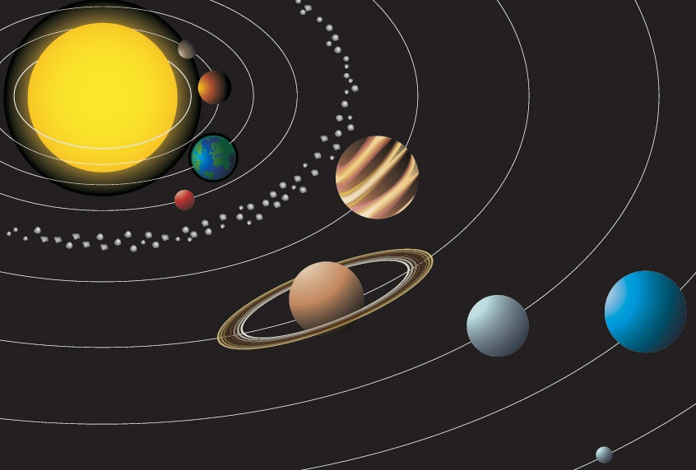
宇宙的起源
第三讲 太阳系的产生与消亡

Slide 2
太阳系由哪些天体组成？
最初形成的太阳系又是怎样的？
太阳系中的行星是怎样形成的？
当太阳消亡时，行星还存在吗？
太阳系有着怎样的未来？
现在我们将揭开这些问题的答案！
上一页
下一页
返回目录

Slide 3
太阳系
太阳的诞生
文本
太阳系的诞生
太阳系的消亡
Ⅳ
上一页
下一页
返回目录

Slide 4
1 太阳系
太阳系是由太阳、8颗大行星、三百多颗卫星、无数的小行星、彗星以及柯伊伯带和奥尔特云组成的，行星和卫星绕着太阳运转。
行星由太阳起往外的顺序是：水星、金星、地球、火星、木星、土星、天王星和海王星。离太阳较近的水星、金星、地球及火星称为类地行星（内行星）。宇宙飞船对它们都进行了
上一页
下一页
返回目录

Slide 5
探测，还曾在火星与金星上着陆，获得了重要成果。离太阳较远的木星、土星、天王星、海王星称为类木行星。宇宙飞船也都对它们进行了探测，但未曾着陆。
天文学家杰夫·马西教授：“不可思议的是，银河系包含约两千亿颗恒星，其中许多恒星都拥有自己的行星系，拥有八大行星的太阳系，并非独一无二，宇宙中还有数十亿其它的行星系存在”。
上一页
下一页
返回目录

Slide 7
太阳系主要天体特征
 | 水星 | 金星 | 地球 | 火星 | 木星 | 土星 | 天王星 | 海王星 | 太阳
距 离 ( 百万千米 ) | 58 | 108 | 150 | 228 | 778 | 1427 | 2870 | 4497 | -
公 转 周 期 | 0.24年 | 0.62年 | 1年 | 1.88年 | 11.86年 | 29.5年 | 84年 | 164.9年 | -
自 转 周 期 | 59(日) | 243(日) | 23.9(时) | 24.6(时) | 9.9(时) | 10.4(时) | 10.8( 时) | 16(时) | 27(日)
赤 道 直 径 | 4880千米 | 12104千米 | 12756千米 | 6787千米 | 142800千米 | 120000千米 | 51800千米 | 49500千米 | 1390000千米
质 量 | 0.055 | 0.815 | 1 | 0.108 | 317.8 | 95.2 | 14.4 | 17.2 | 332830
平 均 密 度 | 5.44 | 5.2 | 5.52 | 3.93 | 1.3 | 0.69 | 1.28 | 1.64 | 1.434
以地球的质量为1
密度的单位：1吨/立方米
上一页
下一页
返回目录

Slide 8
2 太阳的诞生
宇宙中有许多太阳系，也许每个太阳系都自成一派，但是它们都有一个共同点：那就是每个太阳系最初都只是一个恒星。首先恒星在充满气体和尘埃的被称为星云的云层中诞生。每一个星云都是恒星的摇蓝，其中孕育着数百万颗恒星。恒星形成的过程并不出现在星云最灿烂、闪耀的地方，而是那些较暗的区域，在这些区域中存在密集的气体和尘埃。普通望远镜无法观测到尘埃内部的景像。所以我们无法看到恒星诞生的过程，也无法在第一时间观察到刚刚诞生的恒星。
上一页
下一页
返回目录

Slide 9
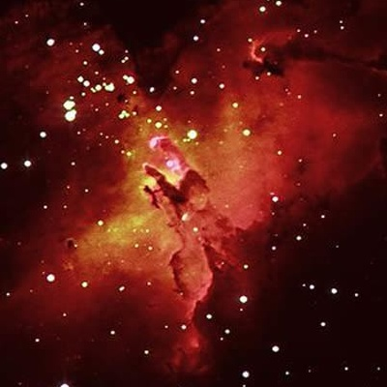
鹰状星云
上一页
下一页
返回目录

Slide 10
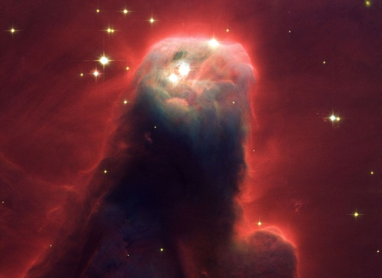
造物柱星云
造物柱
上一页
下一页
返回目录

Slide 11
2004年，美国宇航局发射了一架用来观察热量的红外望远镜：斯皮策太空望远镜，从而能够观测星云内部新恒星的形成。恒星的形成需要氢气、引力和时间，尘埃和气体在引力作用下聚集并不断挤压至很小的体积，温度升高，数十万年来星云的密度不断增大，形成了巨大的盘状旋涡，直径甚至超过了太阳系，而位于中心的气体，在引力的不断挤压下，形成了具有超高密度和温度的球体，随着压力不断增大，巨大的气柱从中心喷射而出，可见恒星的诞生有多么的激烈。引力的作用持续而强烈，气体和尘埃颗粒被不断吸入，并相互挤压，产生了
上一页
下一页
返回目录

Slide 12
越来越多的热量，突然间气体中的原子开始熔化，恒星开始燃烧。在未来的50万年的时间里，年轻的恒星将逐渐变小，并变得更亮、更热，核心区域的温度将达到1500万摄氏度，气体原子只有在惊人的高温下，才能发生聚变并释放出巨大的能量，一颗恒星就是这样诞生的，太阳就是这样诞生的。其余的尘埃和碎片形成了一个围绕恒星旋转的圆盘，这些就是未来行星、卫星、慧星以及小行星的萌芽。为此，让我们来看《了解宇宙是如何运行》关于太阳诞生的描述。
上一页
下一页
返回目录

Slide 13
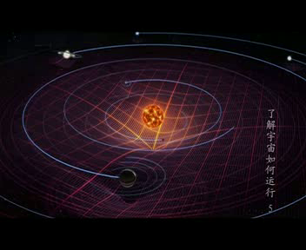

Slide 14
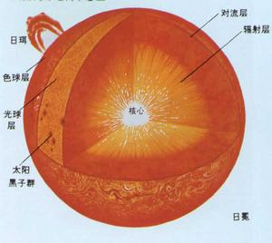
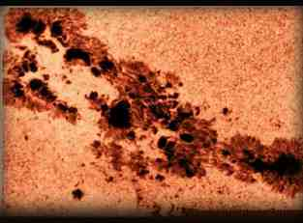
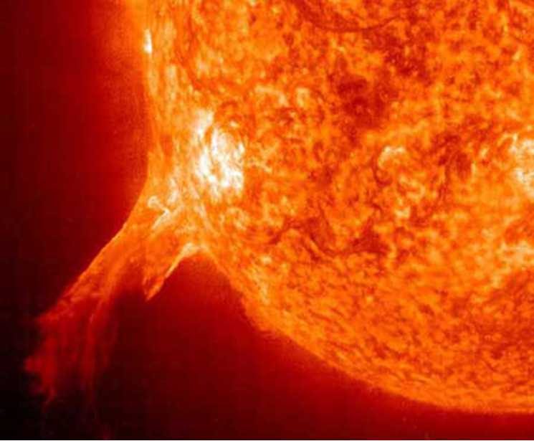
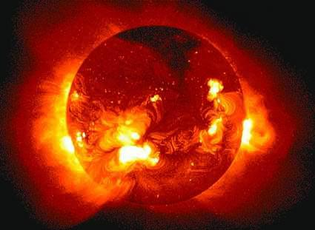
太阳黑子
太阳的结构
日珥
太阳风

Slide 15
3 太阳系的诞生
科学家已经知道太阳从何而来，却不知道行星是如何从构成圆盘的气体和尘埃中形成的。天文学家唐·佩蒂特在国际空间站上做实验时，无意中发现了宇宙尘埃形成行星的过程。他将盐、糖等其它东西放进袋子，其中一个袋子只放了咖啡粉，然后向袋子充气使其膨胀，袋子里的粒子立即聚成一团，形成了粉尘球。这是一个重大的发现，在太空零重力的条件下，尘埃粒子不会四散悬浮，而是会聚成一团，宇宙尘埃就是这样形成了行星。天文学家杰夫·马西教授描述道：“尘埃粒子会碰撞并粘连在一起，形成更大的尘埃团，接着形成岩块，最终会形成巨石。巨石越
上一页
下一页
返回目录

Slide 16
大，引力就越强，它开始吞噬周边的一切，从而越长越大，巨石变得更大、更重，吞噬的岩块也越来越大，最后，有些巨石变成了行星。”这就是我们的太阳系46亿年前发生的一幕：在太阳形成以后不久，残存在太阳周围的一些气体和尘埃，形成了围绕太阳旋转的行星、诸多小行星和彗星等其他太阳系天体，其中包括了我们的地球和月亮，当时大约有一百个年轻的行星，围绕着新太阳运行，碰撞不可避免。
所有的太阳系在诞生之初都处于暴力状态，我们的太阳系也不例外。太阳系最初约有一百个小行星，那么，一百个小行星是如何发展成为今
上一页
下一页
返回目录

Slide 17
天的八大行星的呢？天文学家通过研究其它太阳系的进化，找到了答案：所有的太阳系在形成之前，都要经历碰撞的过程，这就是它们形成方式。新生的太阳系中交通拥挤，大大小小的物体穿梭往来，难免会发生碰撞，一些行星会变得巨大，碰撞也更为剧烈。行星相互撞击，个头越大，越容易幸存，其它行星则难免粉身碎骨。某个庞然大物撞击了早期的水星，将水星的外壳撞落，只剩下铁质的内核；一个行星大小的物体猛烈撞击地球，虽非正面撞击，但将地球的部分外壳撞入太空，地球周围的碎片， 最终聚集在一起形成了月球。这场撞击 宇宙中持续了五亿年之久，我们现在看到的火星、地球、水星和金星，都是内
上一页
下一页
返回目录

Slide 18
太阳系行星的幸存者，一些幼年行星的碎片，形成了小行星带，如同一个岩石废料堆积场，行星间的大多数冲撞，都发生在内太阳系；但是外行星中的天王星也受到了侧面撞击。外行星主要由气体构成，大多数都逃脱了内太阳系的混乱撞击，在气体巨星木星和土星之外，是天王星和海王星，天王星和海王星之外是柯伊伯带，柯伊伯带由围绕轨道运行的冰封岩石和矮行星组成，曾经的第九大行星冥王星实际上是柯伊伯带天体。冥王星实际上是一颗矮行星，是50亿公里之外绕太阳运行的众多行星之一，那里有数百万这样的行星。柯伊伯带处于太阳
上一页
下一页
返回目录

Slide 19
影响力的边缘，那里温度极低，光线极暗，但是柯伊伯带并不是太阳系的边界，更远处还有一个由数万亿冰封物质构成的外壳：奥尔特云。奥尔特云非常遥远，从太阳发出的光需要走一整年才能到达那里。从寒冷的边缘到炙热的中心恒星，我们的太阳系看上去似乎很稳定，一切都井然有序。为此，让我们来看《了解宇宙是如何运行》关于太阳系诞生的描述。
上一页
下一页
返回目录

Slide 20
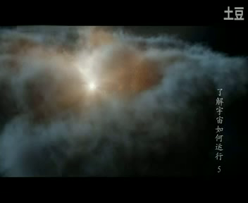

Slide 21
4 太阳系的消亡
太阳是大自然的创造，既有生，也有灭，但那是再过50多亿年以后的事。太阳的寿命约有100亿年，现在正是它的“壮年”时期。太阳通过热核聚变，靠燃烧集中于它核心处的大量氢气而发光，太阳的内核每秒都会消耗六亿多吨氢燃料。就这样再燃烧50亿年以后，太阳将耗尽它的氢气储备，太阳核心部分的氢完全转变成氦后，产生能量的过程就停了下来，于是辐射压力下降，太阳的核心部分在引力作用下猛烈收缩。收缩产生的巨大热量使太阳内部的温度再次急剧升高，直到引发3个氦核聚变成1个碳核的热核反应，形成新一轮核反应。氦核聚变成碳核的热核反应告终后，最后产生巨大辐射压力，自太阳内部往外
上一页
下一页
返回目录

Slide 22
传递，并将太阳的外层物质迅速推向外围空间，形成红巨星。太阳现在的直径为140万公里， 随着它的持续膨胀，将接近二亿公里，然而这颗红巨星也在自我毁灭，它的内核变得极不稳定，处境十分危险，此时的太阳正在由内而外自我毁灭，从内核涌出的能量冲破太阳的表层，这些能量波将会剥离太阳的外层，太阳也将完成把靠它最近的行星如水星、金星吞噬掉，地球也会被 “烤焦”。地球上的温度将达到数千摄氏度，海水将会沸腾，山峰也将熔化，膨胀的太阳会将地球完全吞没，生命将无法继续生存。随着时间的推移，太阳会越来越快地耗尽它的全部核能燃料，步入风烛残年，它将变成一颗与地球大小相当的白
上一页
下一页
返回目录

Slide 23
矮星，密度约为地球的100万倍，但它要经历数百万年甚至数十亿年才能冷却下来。天文学家们相信在白矮星的中心，存在着一颗硕大的纯碳晶体，也就是一块直径约为数千公里的钻石。最后，太阳将成为一个无光无热的“褐矮星”，消逝在茫茫的宇宙深处，结束它辉煌而平凡的一生。尽管对于我们的太阳系来说，这是50亿年后才会发生的事情，但宇宙中的许多星系，也许早已经历了这样的过程。当太阳消亡之时，地球早已经不复存在，那么人类怎么办呢？其实这完全不必担心。人类的文明史不过才5000年左右，科学技术水平已经发达到了现在这个地步。 50亿年是5000年的100万倍，谁能想象那时的人类科学技术水平会发展到何种程度呢？也许到那时，进化了的人类通过星
上一页
下一页
返回目录

Slide 24
际航行，业已在遥远的银河系的另一处建起了自己美好的新家园。谁又能说这是不可能的事呢？
最初的太阳系十分混乱，随着时间的推移，一切逐渐安静下来，变得更加稳定，然而这只是暂时的假象，太阳系里的任一颗行星，随时都有毁灭的危险。在银河系中有形形色色的太阳系，与我们这个太阳系相比，大多数看上去都很奇特，有些行星轨道混乱，有些行星相互撞击，还有些行星会冲入自己的母恒星。我们的太阳系很幸运，行星之间距离适当，轨道几乎都是圆形，使整个体系井然有序，不至于分崩离析、支离破碎。行星在安全稳定的轨道上运行，但是数十亿颗彗星和小行星则不然，许
上一页
下一页
返回目录

Slide 25
多不速之客会闯入内太阳系。6500万年前，一颗巨大的小行星闯入地球，落到了离墨西哥海岸不远的地方，它的飞行速度高达每小时7.2万公里，撞击所产生的能量超过了50亿颗广岛原子弹的威力，地球上70％的生命毁于一旦，如果这样的撞击一再重演，地球上的一切生命都将不复存在，但地球有一个巨型保镖：木星，木星的巨大引力保护地球免遭小行星和彗星的冲击。我们离太阳足够近，因而拥有了液态水，同时我们离太阳又足够远，以至于水不会蒸发消失，这样的安排对生命来说恰到好处。我们的太阳系现在看似稳定，但实际上它正在慢慢瓦解：在未来，行星彼此间的引力，将逐渐打乱它们的轨道，也许两个
上一页
下一页
返回目录

Slide 26
行星会相互靠近，当这一幕发生时，这两个行星，就象在跳相互交错的杜西杜舞步，其中一个或者两个有可能被弹出太阳系，火星也许被抛出太阳系，水星也许会撞入地球，太阳系的诞生和消亡都伴随着大量的碰撞或毁灭性的爆炸。这些都是数十亿年以后的事，但在太阳系的有生之年，这些都是一定会发生的。为此，让我们来看《了解宇宙是如何运行》关于太阳系消亡的描述。
上一页
下一页
返回目录

Slide 28
我们的太阳系是我们所知的唯一有生命存在的星系，随着对其它太阳系的探索，我们将会发现我们并非独一无二，每周都有新的太阳系被发现，或许假以时日，我们就能发现在浩瀚的宇宙中，人类并不孤单。
上一页
下一页
返回目录

Slide 29
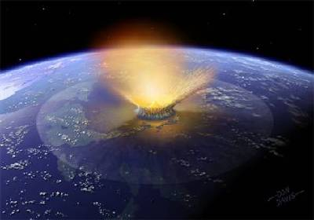
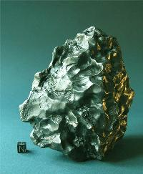
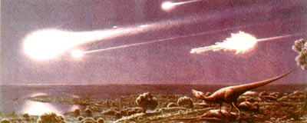
一颗小行星的闯入
流星体落到地面成为陨石
恐 龙 灭 绝
上一页
下一页
返回目录

Slide 30
谢谢！

